Slide 1
Diez Principios para facilitar el Cambio Sistémico

Slide 2
Visión
Ten una visión holística que satisfaga tanto las necesidades individuales y sociales, como las necesidades espirituales y físicas. Articula con claridad tus esperanzas y sueños. Hazte la pregunta: "¿A dónde queremos ir?"
¿A dónde queremos ir?

Slide 3
Participación
Invita a la mesa a todos los que tienen interés en el resultado: administradores, personal, las propias personas que viven en la pobreza.

Slide 4
Recoge datos
Promueve la recolección de datos de tantas fuentes como sea posible, para proporcionar una imagen clara de la situación.

Slide 5
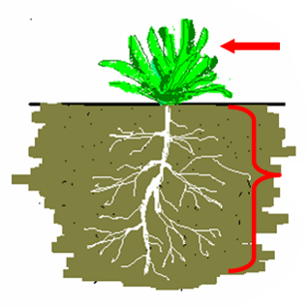
Identifica las causas principales
Busca los factores subyacentes que están causando el/los problema(s)
Conceptos básicos en el análisis de las causas principales
Síntoma del problema. “La hierba”. Por encima de la superficie (lo obvio).
Las causas subyacentes. “La raíz”. Por debajo de la superficie (no obvio).

Slide 6
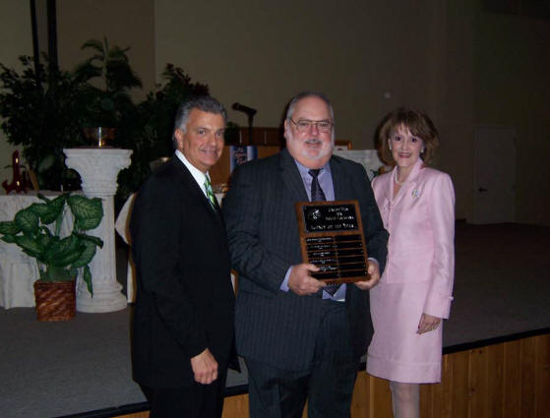
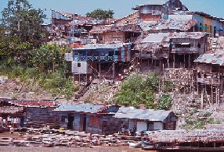
Red
Busca otros organismos y/o personas que podrían tener recursos disponibles; colabora y participa en la formación de coaliciones. Construye una visión compartida con los diversos actores: comunidades pobres, personas interesadas, donantes, iglesias, gobiernos, organizaciones no gubernamentales, sector privado y medios de comunicación.

Slide 7
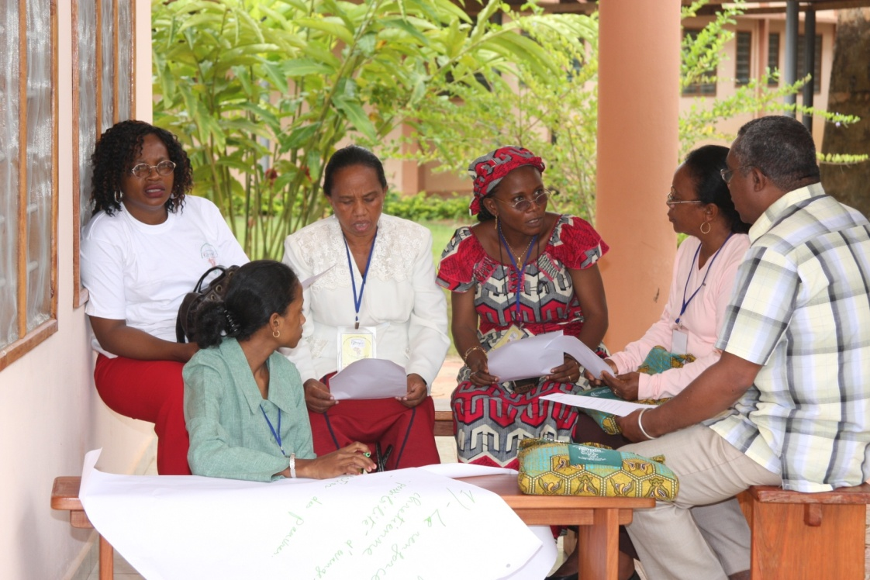
Creación de capacidad
Proporciona capacitación y recursos a todos los participantes, para mejorar su capacidad de participar en su propio desarrollo, como individuos y como miembros de la organización.

Slide 8
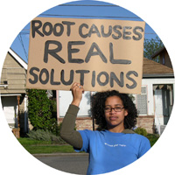
Diseño
Diseña un proyecto o programa que satisfaga las necesidades de tu situación y ayude a eliminar las causas fundamentales de la pobreza.

Slide 9
Implementación
Pon tu proyecto o programa en acción, y que implique a todos los interesados.

Slide 10
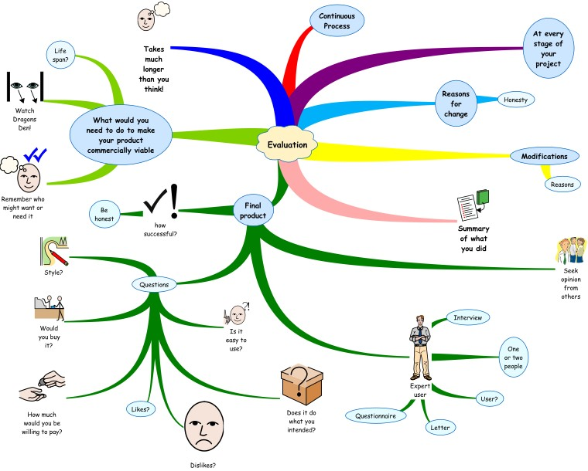
Evalúa
Crea un proceso de evaluación que se aplique a todas las partes interesadas; establece criterios medibles como una estrategia de evaluación en curso.

Slide 11
Fomento de la transparencia
Invita a la participación en todos los aspectos de los proyectos propuestos.

